Slide 1
SEMINARSKI RAD LORA
Profesor: Student: dr Ana Kaplarević – Mališić Milica Živković

Slide 2
Ovaj seminarski rad je dodatak aplikaciji pisanoj u programskom jeziku Java koja zapravo predstavlja model kartaške igre “LORA”.
Igra je napravljena za četiri igrača.
Igra se sa 32 karte, jačine od 7, 8, 9, 10, B, Q, K do A
(sedmica najslabija, a As (Kec) najjača karta).
Karte su raspoređene u četiri boje: pik , karo , herc i tref.
Igra se sastoji od 6 različitih igara.

Slide 3
Pobednik partije je igrač koji ima najmanje poena na kraju 24-te igre.
Poeni trenutne ruke slede onom igraču koji je imao najveću kartu na talonu od karata koje se računaju ( karte koje nisu u znaku talona se ne računaju ).
Broj poena koji će mu biti dodeljen zavisi od trenutne igre.

Slide 4



Minimum
Cilj igre Minimum je odnetu što manje ruku, po mogućnosti ni jednu.
Svaka odneta ruka donosi -1 poen.
Maksimum
Cilj igre Maksimum je odneti što više ruku, po mogućnosti sve.
Svaka odneta ruka donosi umanjuje poene igrača za jedan.
Srce sve ili ništa
Cilj igre Srce sve ili ništa je odneti sva srca ili, ako to nije moguće, odneti što manje. Svako odneto srce donosi +1 poen, osim u slučaju kada igrač odnese svih 8 srca – tada dobija -8 poen. Dakle, ili sva srca ili igrati tako da protivnici rasporede srca između sebe. Ne dozvoliti da neki od protivnika odnese svih 8 srca.

Slide 5



Kralj srce i šesta ruka Cilj igre Kralj srce i šesta ruka je ne nositi kralja (K) srce i ne nositi šestu ruk u po redu. Šesta ruka se igra u trenutku kada igrač ima još 3 karte i treba da baci jednu od njih. Igrač koji nosi kralja srce dobija +4 poena, a igrač koji nosi šestu ruku dobija +4 poena.
Žaca tref
Cilj igre Žaca tref je ne nositi žandara u trefu. Igrač koji ga odnese dobija +8 poena.
Dame NE
Cilj igre Dame Ne je odneti što manje dama (Q).
Svaka odneta dama donosi +2 poena.

Slide 6
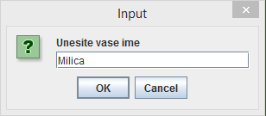
Za početak unesite Vaše ime
Izaberite igru klikom na ikonu igre
koju želite da odaberete
Sada ste na potezu da izbacite kartu. Klikom na neku od ponuđenih karata odigrali ste potez.
Nakon toga sačekajte da ostali igrači izbace kartu.
U koliko ne izbacujete prvi kartu na talon proverite znak talona ( u donjem uglu prozora naznačen je znak koji se trenutno igra ).
Ako u ruci imate kartu u tom znaku, morate ispratiti znak, u suprotnom možete izbaciti bilo koju kartu.

Slide 7
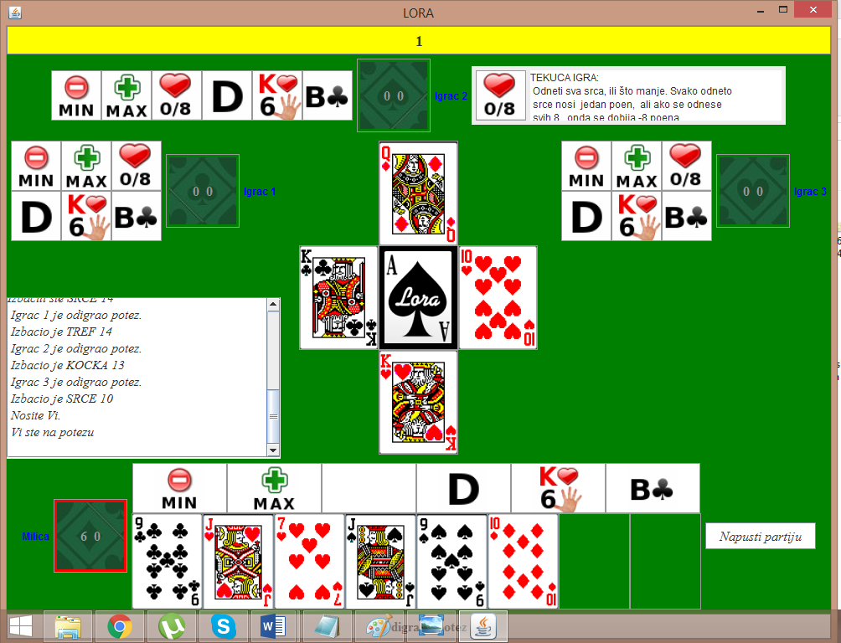

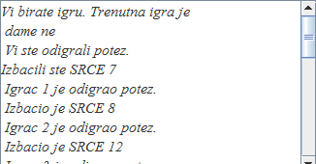

Broj poena u trenutnoj ruci
Broj poena u trenutnoj partiji
Kratak opis trenutne igre koja je u toku
Informacije koje korisniku olakšavaju igru u svakom trenutku

Slide 8
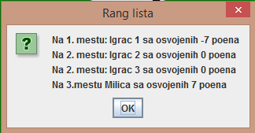
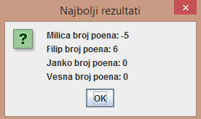
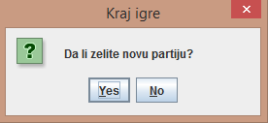
Klikom na dugme “Napusti partiju” prekidate trenutnu partiju u bilo kom ktenutku
Sačinjena rang lista nakon završetka partije
Najbolji rezultati svih takmičara
Mogućnost ponovnog igranja partije

Slide 9
HVALA NA PAŽNJI !

